Slide 1
Istennel a félelemben és a szomorúságban!
(Olvasmány)
A mai óra címe:
Isten nagyobb a félelmeinknél is!
Áldás, Békesség!
Fontos technikai információ:
A PPT-t diavetítésben érdemes nézni, mert akkor a linkek egyszerű kattintásra is működnek!
Javaslat: A PPT fájlok megjelenítéséhez használják a WPS Office ingyenes verzióját (Letölthető innen: WPS Office letöltések). Az alkalmazás elérhető Windows-os és Android-os platformokra is!

Slide 2


Kezdjük közös imádsággal a hittanórát!
Áldás, Békesség!
A mai hittanórán arról lesz szó, hogy
Isten nagyobb a félelmeinknél is!

Slide 3

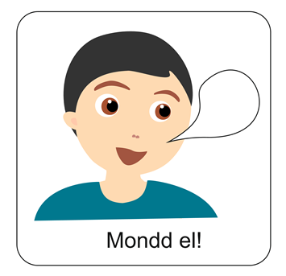
Nézzük meg ezt a videóklipet!
A kisfilm címe: Félelem
Gondolj végig néhány olyan élethelyzetet, amikor féltél!
Mi mulasztotta el a félelmed?
Ha szeretnéd megosztani, el is mondhatod!
Ide kattints a videó elindításához!

Slide 4

Figyelmesen olvasd el a bibliai szöveget!
91. Zsoltár 3-5, 9-13. versei
„Mert Ő ment meg téged a madarász csapdájától, a pusztító dögvésztől. Tollaival betakar téged, szárnyai alatt oltalmat találsz, pajzs és páncél a hűsége. Nem kell félned a rémségektől éjjel, sem a suhanó nyíltól nappal…Ha az Urat tartod oltalmadnak, a Felségest hajlékodnak, nem érhet téged baj, sátradhoz közel sem férhet csapás. Mert megparancsolja angyalainak, hogy vigyázzanak rád minden utadon, kézen fogva vezetnek téged, hogy meg ne üsd lábadat a kőben. Eltaposod az oroszlánt és a viperát, eltiprod a fiatal oroszlánt és a tengeri szörnyet. Mivel ragaszkodik hozzám, megmentem őt, oltalmazom, mert ismeri nevemet. Ha kiált hozzám, meghallgatom, vele leszek a nyomorúságban, kiragadom onnan, és megdicsőítem őt. Megelégítem hosszú élettel, gyönyörködhet szabadításomban.”
Ide kattintva online is elolvashatod a szöveget!

Slide 5
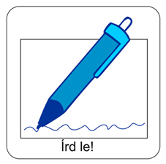
Az olvasott Ige alapján válaszolj a kérdésekre!
A zsoltáros milyen jellemzőkkel és tulajdonságokkal mutatja be Istent? Sorolj fel legalább ötöt!
Kiknek parancsol a 91. zsoltár szerint Isten, hogy vigyázzon az Övéire?
Hogyan tudunk ma Istenhez „kiáltani”?
Írd le a gondolataidat a füzetedbe!

Slide 6
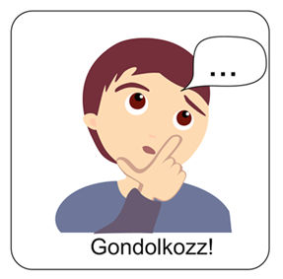
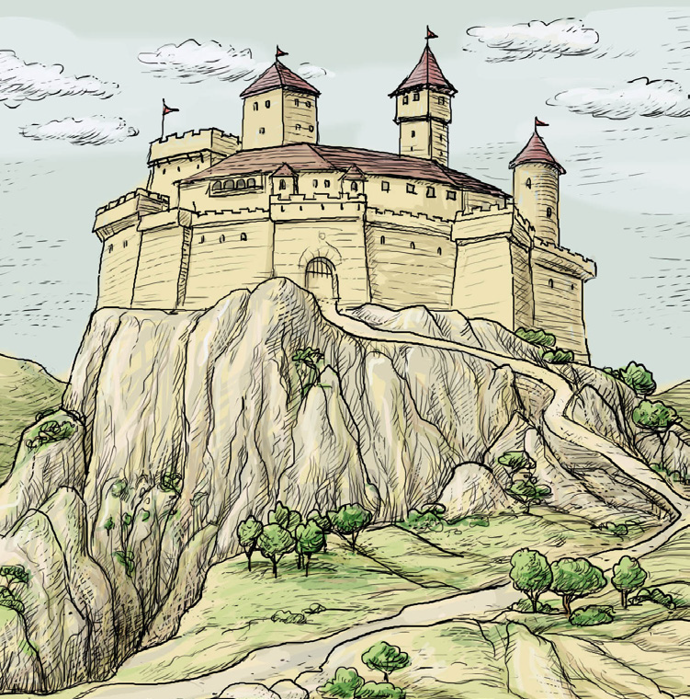
Tudod-e?
A vár Isten erejének jelképe a Bibliában. Mindig számíthatunk arra, hogy Isten meg tud menteni bennünket, ahogyan az erős vár biztonságot, oltalmat nyújt lakóinak. Ezzel a gondolattal bátorít az evangélikus felekezetűek köszöntése: „Erős vár a mi Istenünk!”

Slide 7

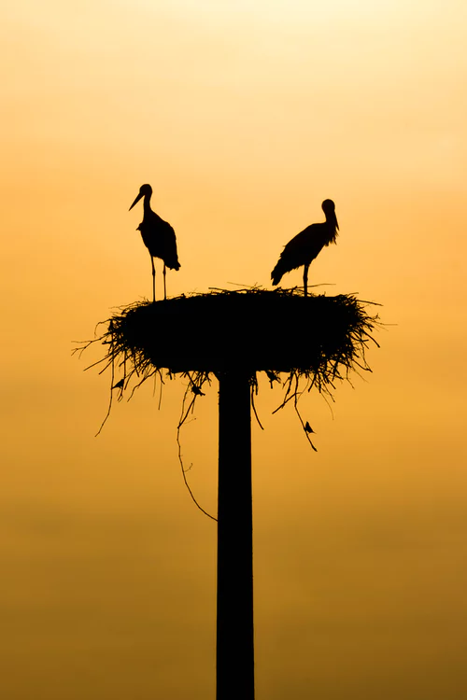
Olvasd el figyelmesen a szöveget!
Isten veled van, amikor teljesen védtelennek érzed magad.
Ő a Mindenható Úr, Aki mindent tud és mindent megtehet, számon tartja félelmeidet és szomorú napjaidat, gondjaidat is.
Vigasztalásával, erejével segítségedre siet, mint ahogyan a madár gondozza és védelmezi fiókáit.

Slide 8
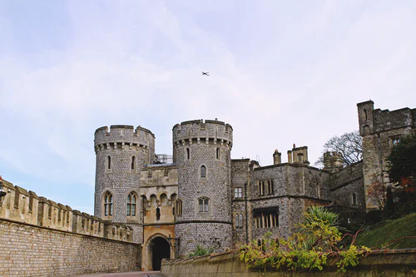

Jól jegyezd meg!
Isten Igéje téged is bátorít!
Isten nemcsak a bibliai személyeket, a református hithősöket támogatta.
Ő bennünket is szeret; megóv és vár az Ő közelébe!
Az Úr biztos menedék számunkra!

Slide 9
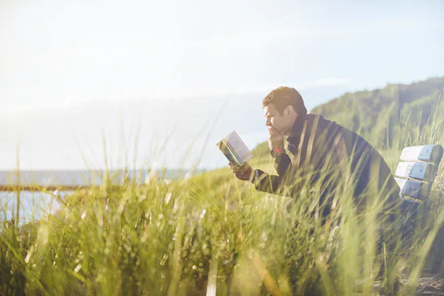

A mai óra fontos üzenete
A nap minden órájára és minden helyzetére azt az ígéretet kapjuk Istentől, hogy Ő velünk van! Megment és megoltalmaz minket, ha segítségül hívjuk Őt!
Ezért olyan helyzetekben is fordulhatunk Istenhez segítségért, amelyek váratlanul érnek minket!

Slide 10

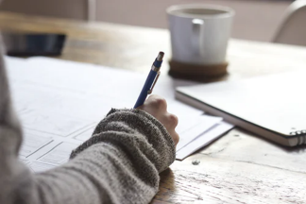
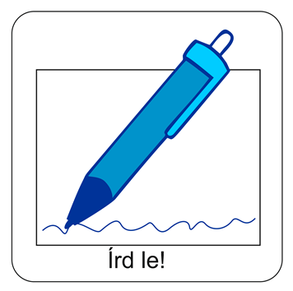
Gondolkozz el a kérdéseken!
Szerinted miért lehet fontos Istenben bízni?
Írj le egy olyan helyzetet, amikor úgy érezted, hogy Isten veled volt, megszabadított téged!
Ha nem tudsz írni, akkor keress egy bibliai személyt, aki átélt ilyet!
Írd le gondolataidat a füzetedbe!

Slide 11
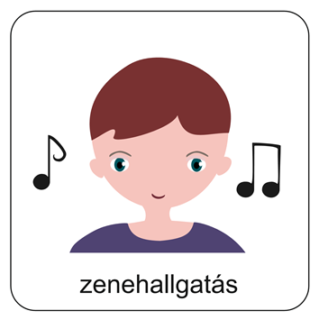
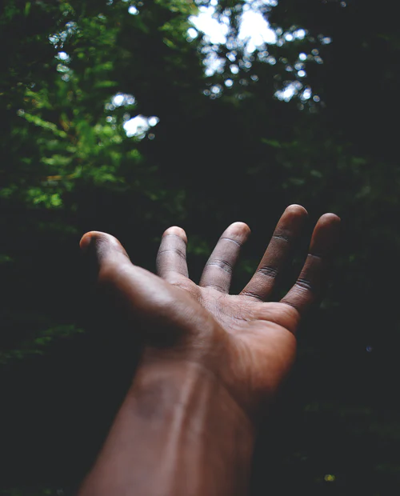
Hallgasd meg ezt a dalt!
Ne félj, mert megváltottalak, neveden szólítottalak
Ide kattints az ének elindításához!
||: Ne félj, mert megváltottalak,
Neveden szólítottalak,
Karjaimba zártalak,
Örökre enyém vagy. :||
Viruló réteken át
Hűs forrás felé vezetlek,
Pásztorod vagyok,
Elveszni senkit sem hagyok
Karom feléd tárom, kiárad áldásom;
Nem rejtőzöm el,
Szívem a szívednek felel,
Amikor úgy érzed, nyomaszt az élet.
Ne félj...
Nem taszítalak el, amikor vétkezel,
Irgalmat lelsz a szívemben,
Örök feléd a hűségem,
Amerre jársz védlek, nyomodba lépek.
Nem rejtőzöm el, szeretetlángom átölel,
Ne félj, ha éjben jársz, hidd, hogy a fény vár rád!
Forrás: Dicsérem neved, ifjúsági énekeskönyv 1. 2000.

Slide 12
Mi Atyánk, aki a mennyekben vagy, szenteltessék meg a te neved,
jöjjön el a te országod, legyen meg a te akaratod, amint a mennyben, úgy a földön is;
Mindennapi kenyerünket add meg nekünk ma,
és bocsásd meg vétkeinket, miképpen mi is megbocsátunk az ellenünk vétkezőknek;
És ne vígy minket kísértésbe, de szabadíts meg a gonosztól;
Mert tied az ország, a hatalom és a dicsőség mindörökké.
Ámen.
(Mt 6,9-13)
Imádkozzunk!

Slide 13
Áldás, Békesség!
Jól jegyezd meg ezt az Igét!
„Aki a Felséges rejtekében lakik,
a Mindenható árnyékában pihen,
az ezt mondhatja az Úrnak:
Oltalmam és váram, Istenem, akiben bízom!”
Zsoltárok 91,1-2
A PPT-ben felhasznált képek a www.unsplash.com és a https://pixabay.com/hu/
internetes oldalon találhatóak és ingyenesen letölthetők!

